Slide 1


Внеурочная деятельность
«Финансовая грамотность»
Модуль 1
«Как появились деньги и какими они бывают»
4 класс

Slide 2

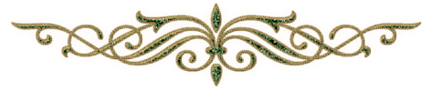

СВОЯ ИГРА
Новые слова
10
20
30
40
50
Факты истории
10
20
30
40
50
ВАЖНО ЗНАТЬ
10
20
30
40
50
ЗАГАДКИ
10
20
30
40
50
ФИНЗАДАЧКИ
10
20
30
40
50

Slide 3


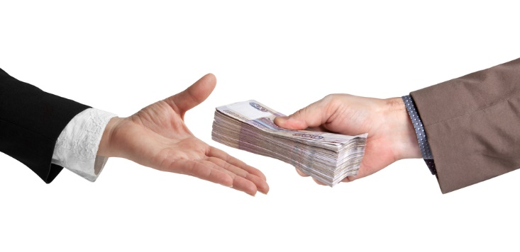

Новые слова
10
Деньги, которые передаются из рук в руки
Наличные

Slide 4
Новые слова
20
Банки принимают свободные деньги у одних людей и дают их взаймы тем, кому эти средства нужны
Кредит

Slide 5
Новые слова
30
Это деньги конкретной страны или нескольких стран
Валюта

Slide 6
Новые слова
40
Обмен товарами или услугами по договорённости
Бартер

Slide 7
Новые слова
50
Металлические монеты и бумажные купюры
Банкноты

Slide 8

ФАКТЫ ИСТОРИИ
10
Кто первым начал чеканить монеты из золота и серебра?
Древние римляне

Slide 9
ФАКТЫ ИСТОРИИ
20
Какая страна является родиной первых бумажных денег?
Китай

Slide 10
ФАКТЫ ИСТОРИИ
30
На Руси долгое время не было монет. Полученное за товары серебро шло на украшения, которые носили на шее. Как называли такие монеты?
Гривны

Slide 11
ФАКТЫ ИСТОРИИ
40
Во время правления какого царя к нам пришло название «копейка»?
Царя Ивана Грозного

Slide 12
ФАКТЫ ИСТОРИИ
50
Кто придумал кредитные карты?
Американец Френк Макнамара

Slide 13

ВАЖНО ЗНАТЬ
10
На каждой из монет и купюр обозначен …..
Числовой номинал

Slide 14
ВАЖНО ЗНАТЬ
20
Секретное число из четырёх цифр
ПИН - код

Slide 15
ВАЖНО ЗНАТЬ
30
С помощью чего можно получить со своего банковского счёта наличные деньги или перевести на другой счёт?
Банкомат, банковская карта

Slide 16
ВАЖНО ЗНАТЬ
40
Чтобы банкомат открыл доступ к счёту в банке, нужно вести…
ПИН - код

Slide 17
ВАЖНО ЗНАТЬ
50
Лицевая сторона монеты называется …, оборотная - …, ребро … .
Аверс, реверс, гурт

Slide 18
ЗАГАДКИ
10
Это – средство общения,
Это – средство накопления.
Средство стоимости также,
Также средство платежа
Штучка-невеличка, а каждому нужна.
Деньги

Slide 19
ЗАГАДКИ
20
В этой фирме все бывают, Бланк сначала заполняют, Вносят в кассу платежи. Что за фирма, подскажи?
Банк

Slide 20
ЗАГАДКИ
30
Из какого аппарата
Получаем мы зарплату?
Этот чудо-аппарат
Как зовется?..
Банкомат

Slide 21
ЗАГАДКИ
40
Назови-ка не одну, а три копейки в старину
Алтын

Slide 22
ЗАГАДКИ
50
Не в болоте, а на банкноте
Тот водяной. Кто он такой?
Знак

Slide 23
ФИНЗАДАЧКИ
10
Во времена царя Ивана Грозного на Руси за 3 копейки можно было купить крестьянскую избу. Сколько изб можно было купить за 38 копеек?
12 изб

Slide 24
ФИНЗАДАЧКИ
20
В одной из древнейших стран жители рассчитывались ячменём. Самой мелкой «разменной единицей» являлся шекель – 180 ячменных зёрен (примерно 11 грамм). Сколько грамм в 3 шекелях?
33 грамма

Slide 25
ФИНЗАДАЧКИ
30
Полина накопила 9 банкнот номиналом 100 рублей и 8 банкнот номиналом 50 рублей. Хватит ли ей средств, чтобы купить 3D ручки по цене 1200 рублей?
хватит

Slide 26
ФИНЗАДАЧКИ
40
Сколько копеек заплатит купец за рыбу, если она стоит 1 полтинник, 2 полуполтинника, 3 гривенника, 1 алтын ?
50 + 25 х 2 +10 х 3 +3 = 133 коп.

Slide 27
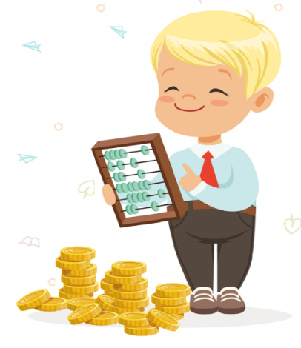
ФИНЗАДАЧКИ
50
На Руси грош равнялся 2 копейкам, а алтын – 3 копейкам.
Хватило бы 22 гроша на покупку барана, который стоил 15 алтынов и 1 копейку?
22 гроша = 44 коп.
3 х 15 = 45 коп.
45 + 1 = 46 коп. – стоит баран
Не хватит

Slide 28


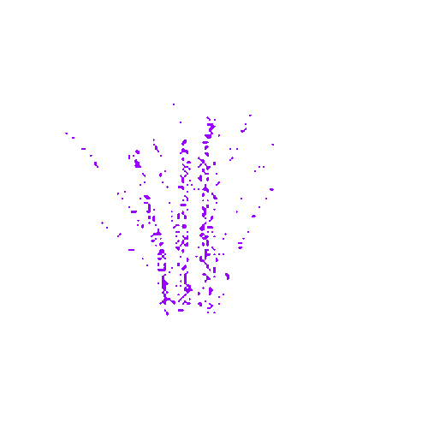
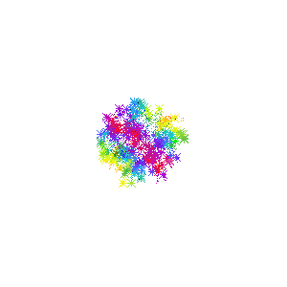
Подведём итоги….
бо

Slide 29
ИНТЕРНЕТ - РЕСУРСЫ
Идея кнопки «домик»
Знак вопроса
Мудрая сова
Разделитель

Slide 30
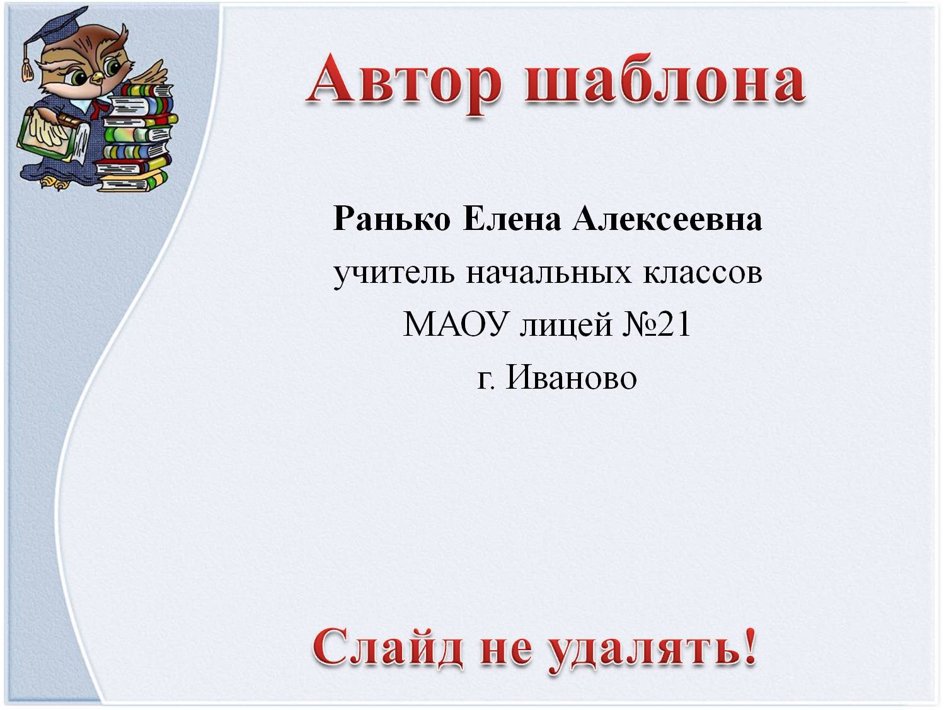
Сайт: http://elenaranko.ucoz.ru/

